Slide 1
Explore-plots
Katarina Jeremić 143/2011
Jovana Vulović 33/2011
Matematički fakultet
Beograd, april 2015.

Slide 2
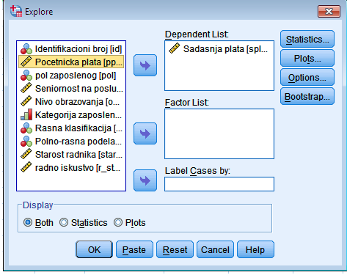
Plots
Analyze->Descriptive Statistics->Explore

Slide 3
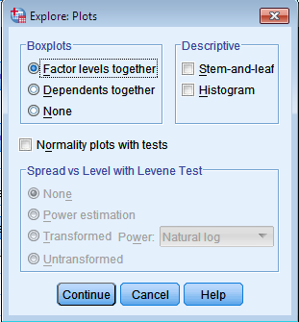
Plots
Boxplots
Stem-and-leaf
Histogram
Normality plots with tests
Spread vs Level with Levene Test

Slide 4
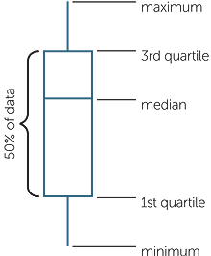
Boxplot
Interkvartilno rastojanje: I_{qr} = q₃ – q₁
Unutrašnje granice uzorka:
f₁ = q₁ – 1.5I_{qr} f₃ = q₃ + 1.5I_{qr}
Spoljašnje granice uzorka:
F₁ = q₁ – 3I_{qr} F₃ = q₃ + 3I_{qr}
Opcije:
Factor levels together
Dependents together

Slide 5
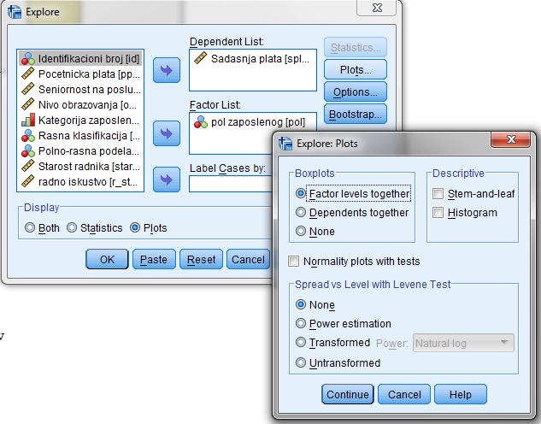
Ako u Dependents list stavimo samo jednu promenljivu i imamo neki faktor, čekiranjem opcije Factor Levels together dobijamo prikaz za svaku grupu te promenljive na jednom dijagramu.

Slide 6
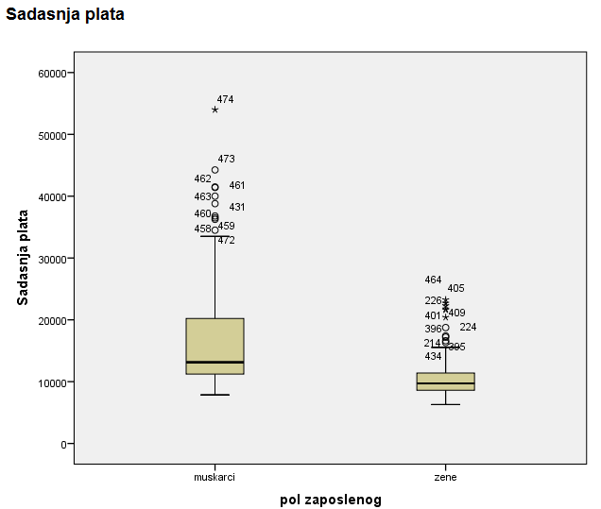

Slide 7
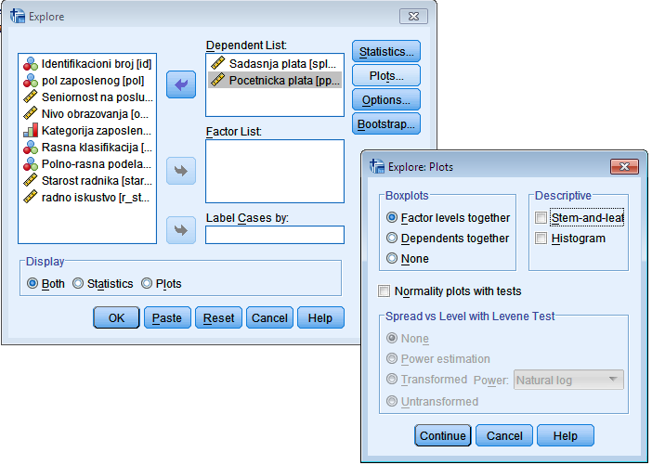
Kada u Dependents List stavimo dve numeričke promenljive i čekiramo opciju Factor Levels together, dobijamo dva odvojena boxplota jedan ispod drugog.

Slide 8
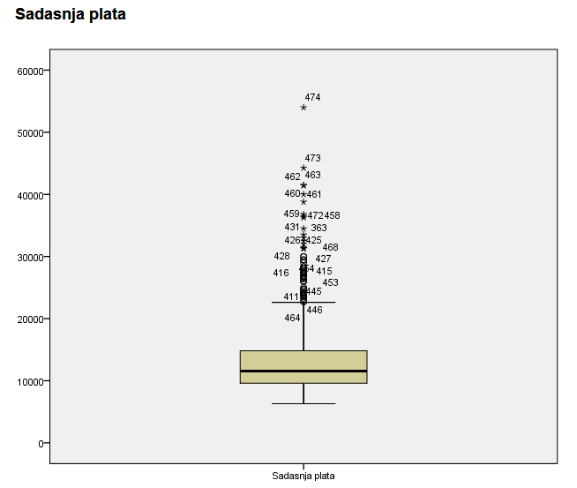
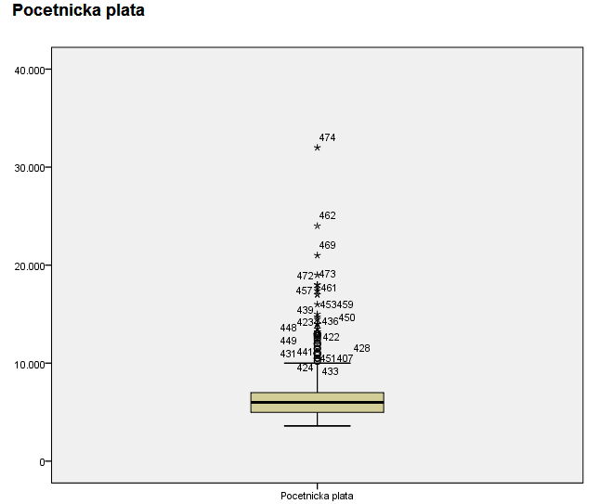

Slide 9
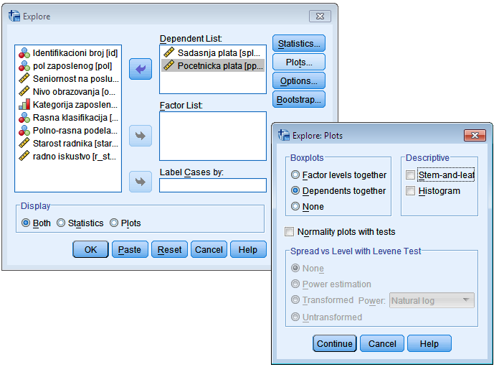
Kada u Dependents List stavimo dve numeričke promenljive i čekiramo opciju Dependents together, dobijamo dva boxplota jedan pored drugog, što je korisno za upoređivanje dve promenljive.

Slide 10
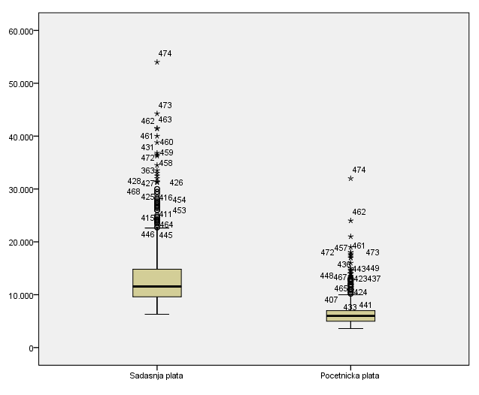

Slide 11
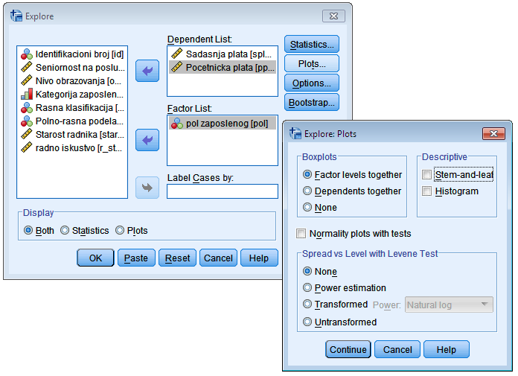
Ako imamo dve numeričke promenljive i jednu faktor promenljivu, čekiranjem opcije Factor levels together razdvojićemo numeričke promenljive po faktorima.

Slide 12
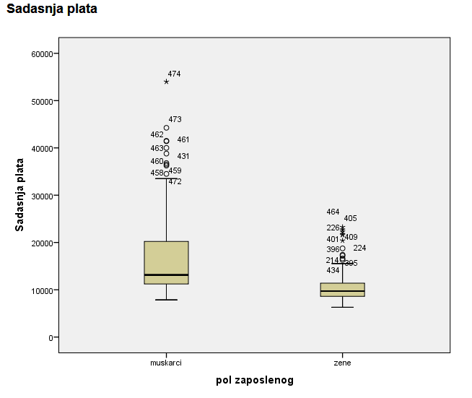
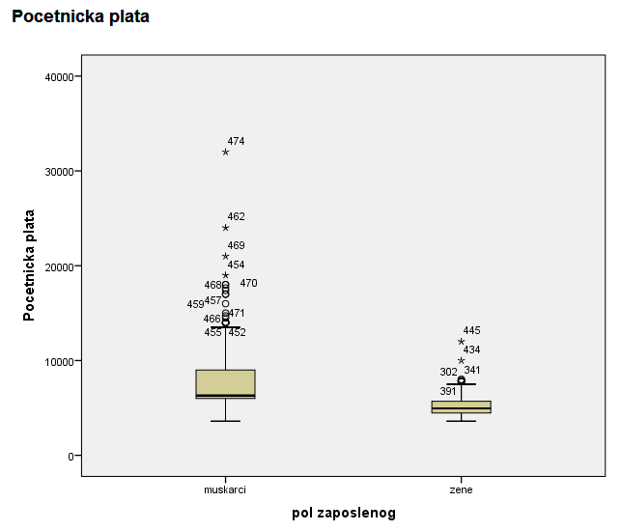

Slide 13
Ako imamo dve numeričke promenljive i jednu faktor promenljivu, čekiranjem opcije Dependents together dobijamo boxplotove za numeričke promenljive na istom grafiku podeljene po faktorima.

Slide 14
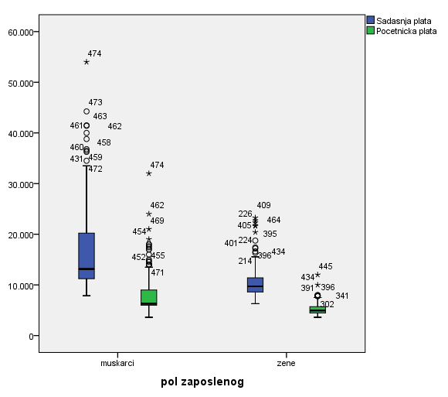

Slide 15
Primer 1.
Posmatramo bazu exam koja sadrži 4 promenljive (ID studenta, pol, broj testa(1-3) i rezultate testova)

Slide 16
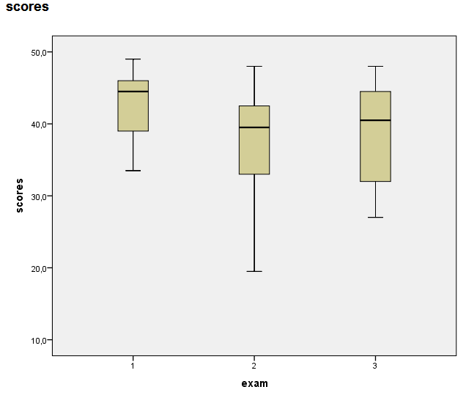

Slide 17
Primer 2.
Posmatramo bazu cyclone koja sadrži tri promenljive:
Latitude band (1=40-49S, 2=50-59S, 3=60-79S)
Season (1=Fall, 2=Winter, 3=Spring, 4=Summer)
Count – broj ciklona

Slide 18
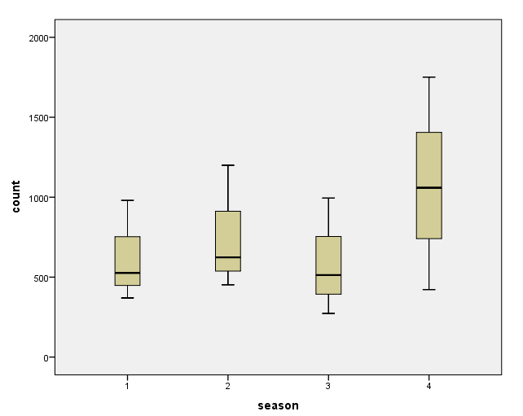

Slide 19
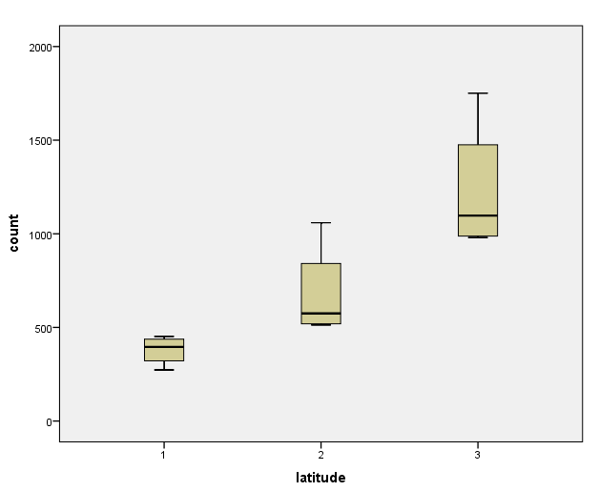

Slide 20
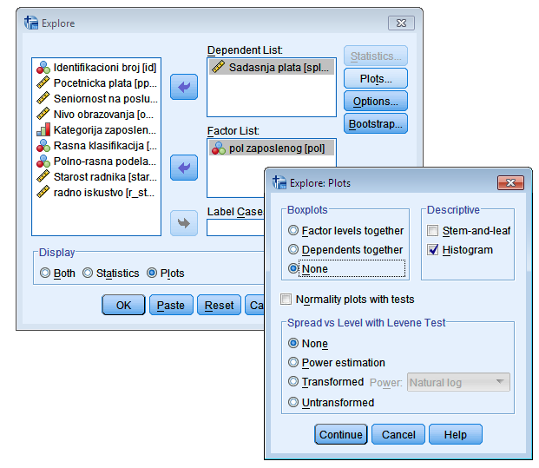
Histogram
Ako u Factor list stavimo neku promenljivu dobijamo više histograma za svaki pojedinačni faktor. U suprotnom dobijamo jedinstven histogram.

Slide 21
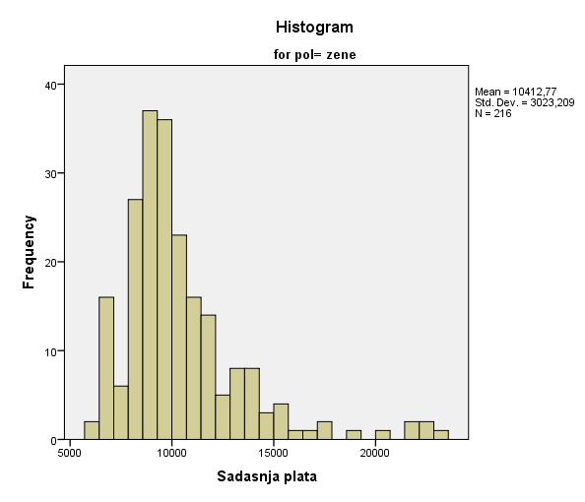
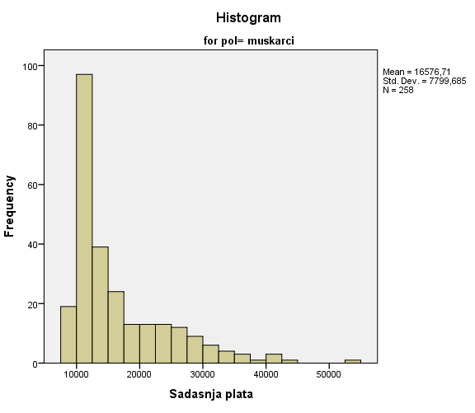

Slide 22
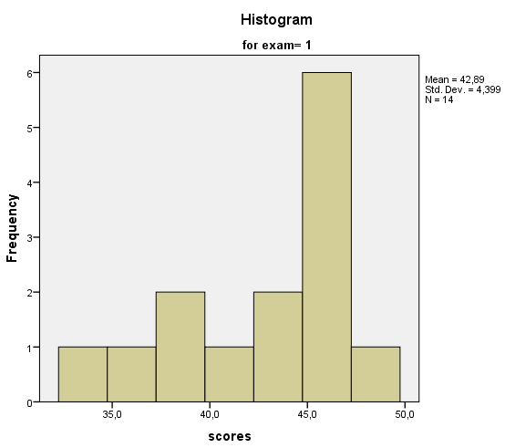
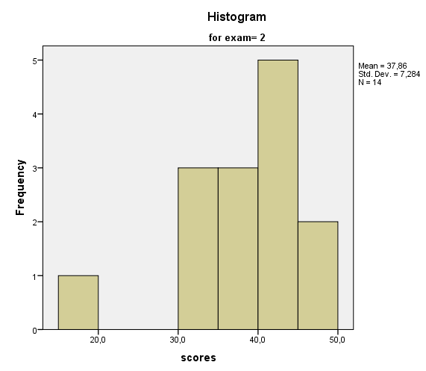
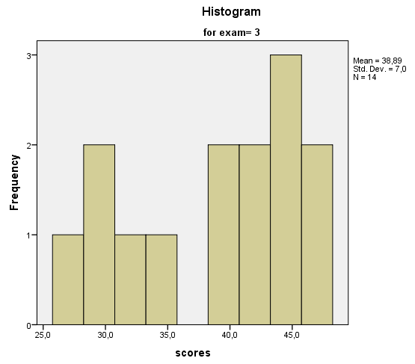
Histogram za primer 1.

Slide 23
Stem and Leaf Plots
Stem and leaf dijagram (stablo-list) je ustvari histogram prikazan pomoću nizova brojeva. Svaku vrednost podelimo na dva dela. Prvi deo predstavlja stablo, a drugi deo list. U sledećem primeru brojevi na mestu desetica označavaju stablo, dok list predstavljaju brojevi na mestu jedinica.

Slide 24
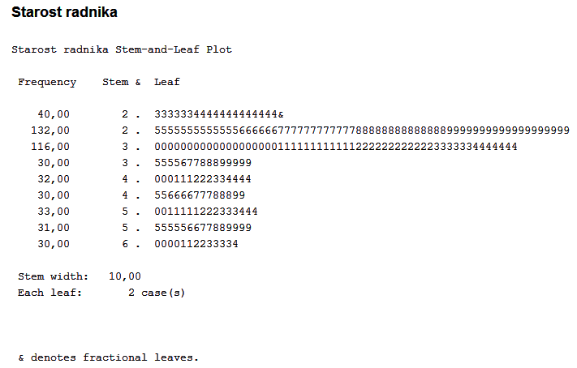

Slide 25
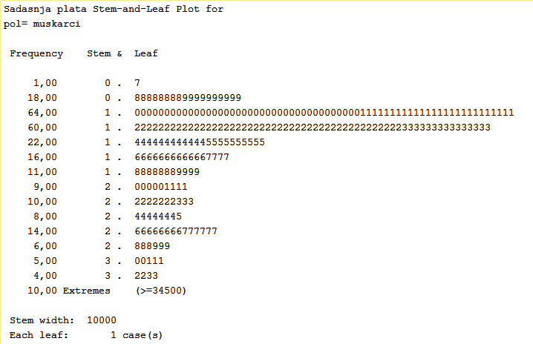
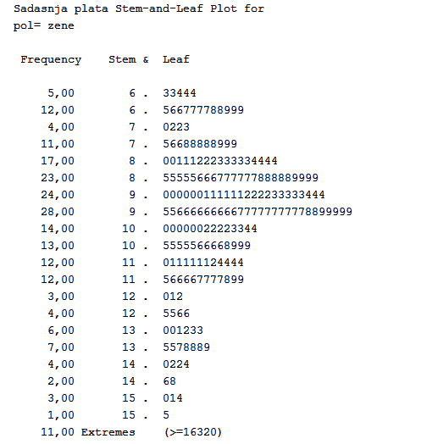

Slide 26
Primer 3.
Posmatramo bazu New Drug . Promenljive u bazi su:
Subject: pacijent
Treatment: 0 – za individualni, 1 – za grupni tretman
Age: starost pacijenta
Gender: pol
Before_exp_BP: krvni pritisak pre tretmana
After_exp_BP: krvni pritisak posle tretmana

Slide 27
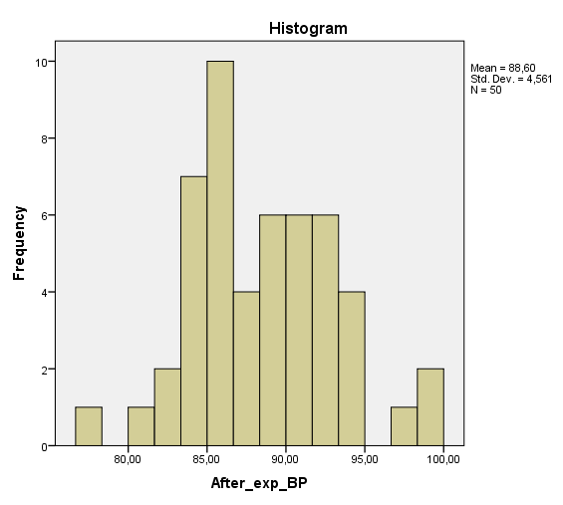
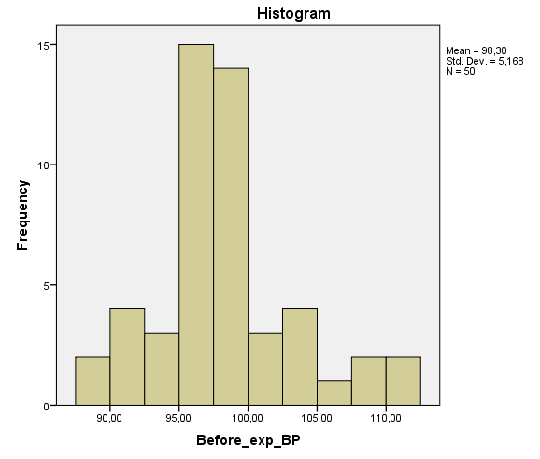

Slide 28
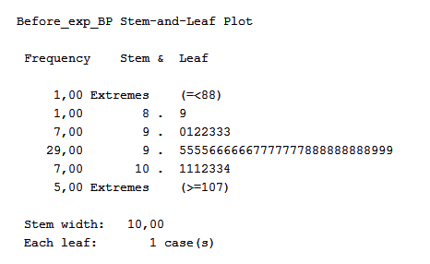
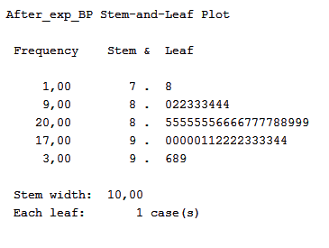

Slide 29
Hvala na pažnji!

